Slide 1
User Tracking System Based on RFID Signal Proposal
NCTU NSS-Lab 2018
Cheng-Fa Huang
Willy Cheng-Fa Huang
2018.08.23 @NCTU EC-543

Slide 2
Outline
Motivation
Environment Statement
Challenge

Slide 3
Motivation

Slide 4
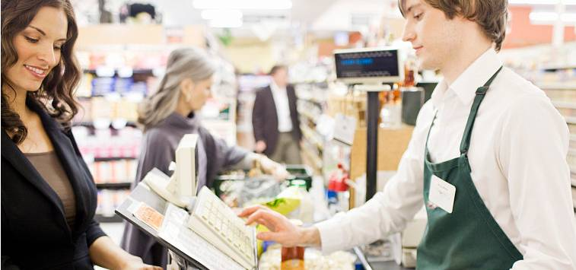
Notes:
每次到超市或商店結帳買東西都要排隊
很辛苦 而在業主方面，結帳人員控管也相當重要
是成本之一

Slide 5
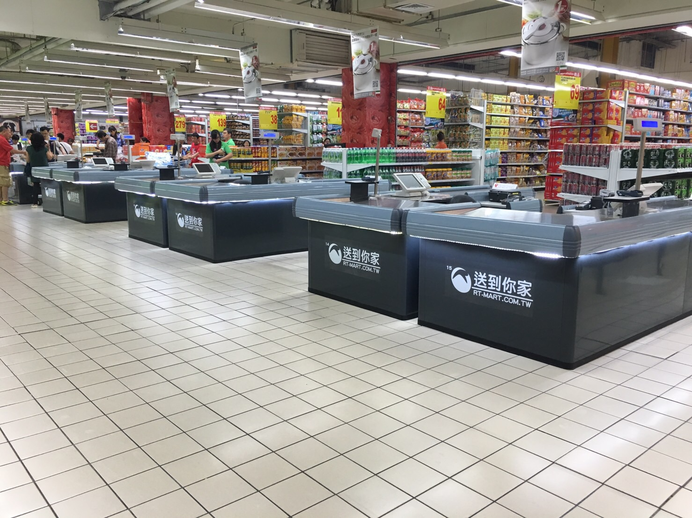
Notes:
先出現了自己結帳的超市

Slide 6
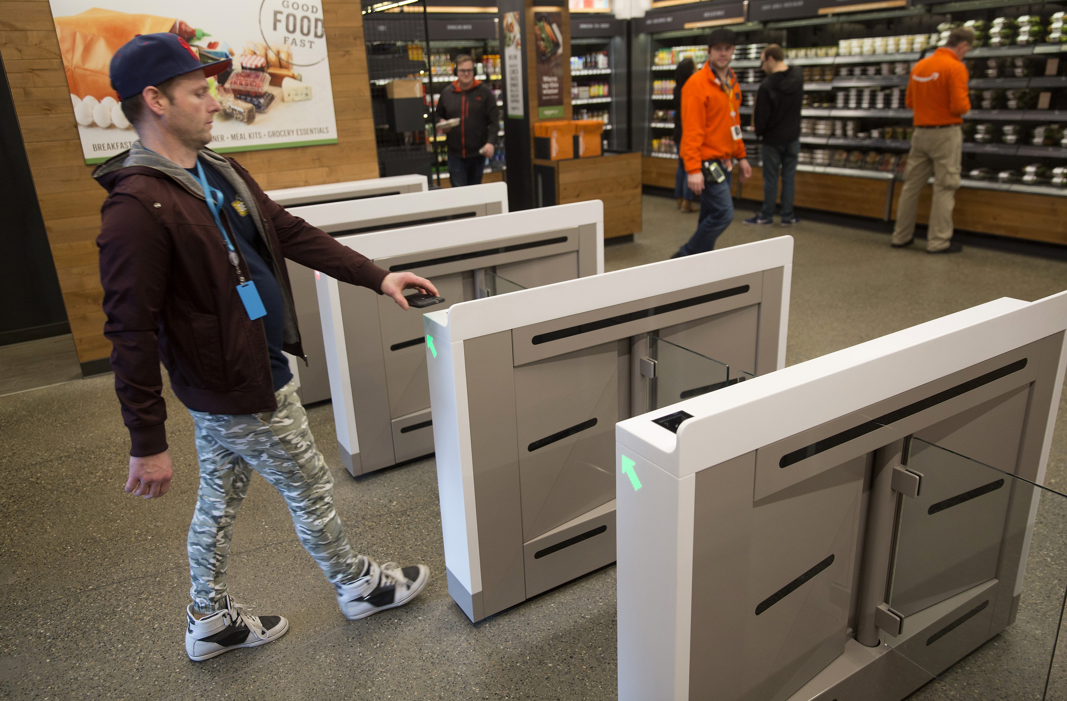
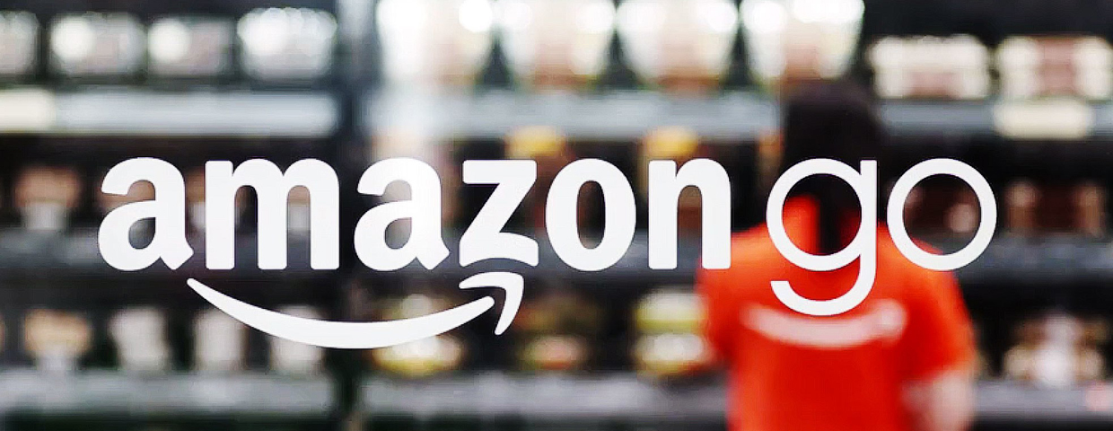
Notes:
由於機器學習進化帶起影像辨識技術的躍進
出現了無人商店的創意產品
Amazon 率先實踐這項產品

Slide 7
Unmanned Store
Store entrance
Human recognition
Region cross over
Stuff pick
Money pay
Notes:
現行的無人商店
商店入口進行用戶認證
跨區域搜尋 室內定位：影像辨識
物品拿取：重力測試
結帳：支付寶
但是在我們的系統有不同的辨識方式

Slide 8
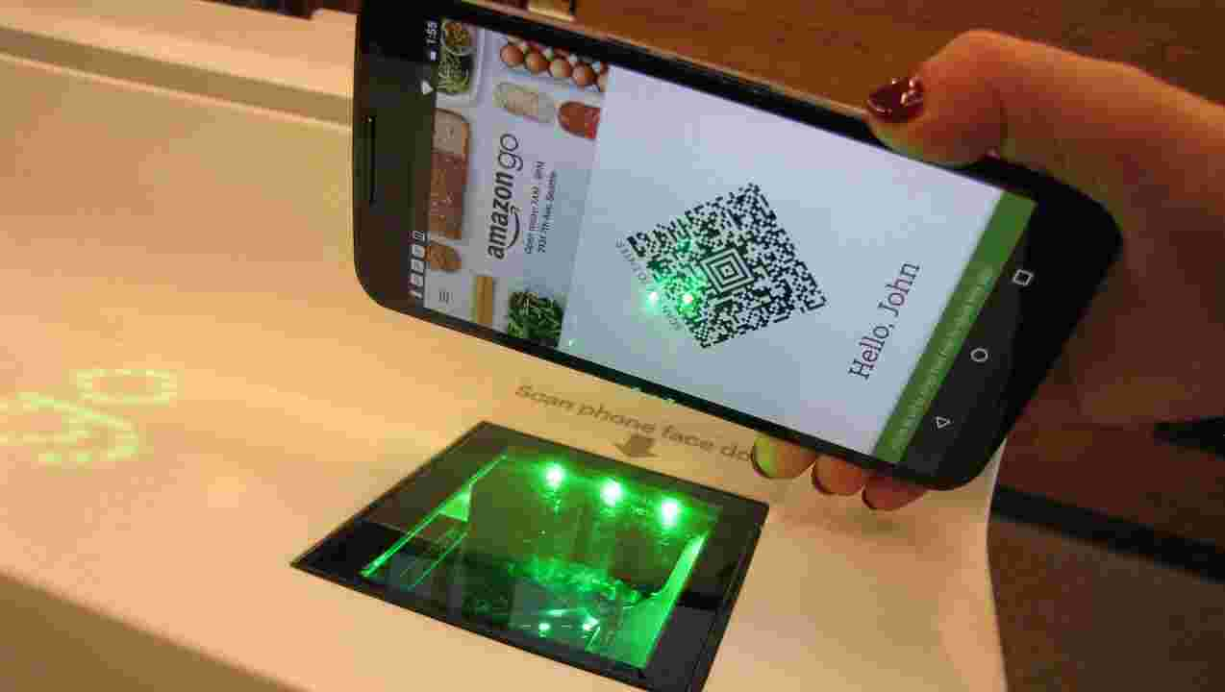
Notes:
入口處的掃瞄器

Slide 9
User Info.
Scanner
Notes:
與 Amazon Go 一樣的顯示
使用者資料以 QR code 顯示
透過類似車票 scanner 方式進行用戶辨識
並追蹤此手機

Slide 10

Wristband
Recognition
Notes:
有一個用戶進入商店
進行QR code 認證
戴上 RFID 手環！

Slide 11
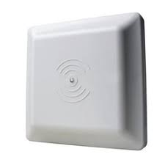
R4
R2
R3
R1
Notes:
每一塊區域都會架設一台 reader

Slide 12
R4
R2
R3
z
R1
Notes:
透過一些方法判斷是否有新的使用者進入該區域
每當新用戶在任一區域被偵測到 reader 即會追蹤該用戶

Slide 13
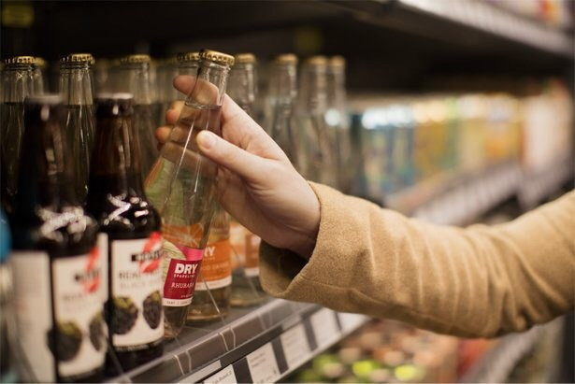
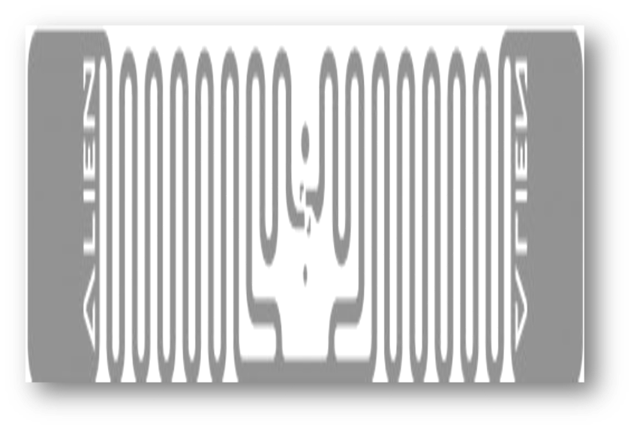
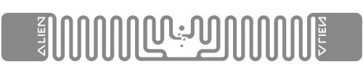
Bottle with tag
Wrist with tag
Notes:
每樣商品也會貼上 RFID tag
與手作配對以偵測用戶是否拿取商品

Slide 14
Checkout
Notes:
購物完成至 RFID手環區脫手環
再去用戶辨認區掃描 QR code 進行付費

Slide 15
System Inspiration
Region Localization
UHF RFID tag
NLOS
Light weight
Multiple reading
Easy tracking
Notes:
比起 影像辨識及重力測試
RFID 可以 做到 NLOS 定位及偵測
可望達到較影像辨識好的追蹤
避免重力誤導造成的竊盜事件

Slide 16
Environment Statement
Notes:
接下來介紹環境架設

Slide 17
Region
Place
Super market
Shopping mall
Convenient store
Definition
Shelf block
Square block
Notes:
Region 的定義
想要架設在超級市場、購物商場或是便利商店
定義為 架子上的物品稱為 shelf block
放在中央堆成堆的物品稱為 square block

Slide 18
R4
R3
Toys
Groceries
Square
Foods
Beverage
Shelf
Notes:
像是堆在架子上的飲料食物 稱為 shelf block
堆成堆的玩具雜物 稱為 square block

Slide 19

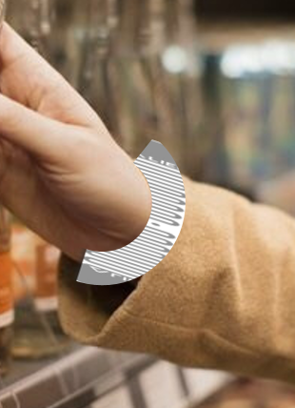
RFID Setting
Passive tag
Object tag
Wrist tag
Reader
Over each region
Data base
QR-code
Notes:
採用 passive tag 放在手環及商品上
Reader 會架在每個 region
所有的使用者資訊靠 QR code 做控制

Slide 20

Query
Notes:
以下介紹 reader and tag 的運作流程
Reader 會定期發出 query 已探測環境是否有變化

Slide 21
An User Comes
Notes:
當有人進入此 region 會產生 angle 變化

Slide 22

User Identification
Notes:
Reader 會對其詢問 ID

Slide 23
Hand-Stuff Tracking
Notes:
並對手環的 tag 做追蹤

Slide 24
Challenge

Slide 25
Problem
How to detect the region
How to detect unknown tag
How to match tag-object

Slide 26
How to Detect New Region User?
An user forwards to a region.

Slide 27

How to Detect New Region User?
The origin signal without new user

Slide 28

How to Detect New Region User?
Detect the signal variation within the region

Slide 29
How to Detect Unknown Tag?

Slide 30
How to Detect Unknown Tag?
Ask the ID with query
ID?

Slide 31
How to Detect Unknown Tag?
Send query to track it

Slide 32
How to Match Tag-object?
Find the tag-object pair

Slide 33
Reference
https://www.flaticon.com/
https://www.sitebuilderreport.com/stock-up
https://www.theverge.com/2016/12/5/13842592/amazon-go-new-cashier-less-convenience-store
https://www.cool3c.com/article/115181
https://www.mnn.com/green-tech/research-innovations/blogs/amazon-go-lot-more-just-checkout-free-grocery-store
https://www.usatoday.com/videos/tech/2018/01/22/amazon-go-lets-you-skip-checkout-line/109679992/

Slide 34
